Slide 1
11150 - Cola
★☆☆☆☆
題組：Problem Set Archive with Online Judge
題號：11150 - Cola
解題者：陳威豪
解題日期：2013年4月25日
題意：有一個 商店有一促銷方案,集滿三瓶空可樂罐子
就可以在換一瓶可樂,可以跟朋友借空罐子,則最多可以
喝到幾瓶可樂?
註:借的空罐子最後需要還

Slide 2
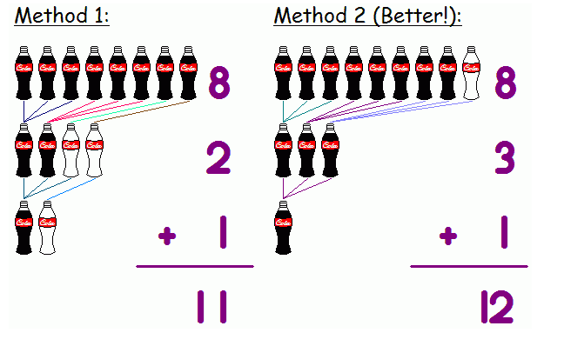
題意範例：

Slide 3
解法：用除法運算,商數再加上餘數,重複計算累加總數,若餘數為2的話則總數+1,因為可以跟朋友借一空瓶湊成3瓶,再換一瓶,而且此題最多也只能跟朋友借一瓶,因為最後只會剩下一瓶.
討論：無

